Slide 1
Патриотическое воспитание дошкольников
Подготовила: воспитатель
Никифорова С.А.

Slide 2
Патриотическое воспитание
Патриотическое воспитание детей дошкольного возраста – это целенаправленный процесс педагогического воздействия на личность ребенка с целью обогащения его знаний о Родине, воспитание патриотических чувств, формирование умений и навыков нравственного поведения, развитие потребности в деятельности на общую пользу.

Slide 3
Патриотическое воспитание
Методы и приемы
Формирование нравственного поведения – упражнения, поручения, требование, воспитывающие ситуации, положительный пример взрослого.
Формирование нравственного сознания – объяснение, внушение, просьба, этическая беседа, пример.
Методы стимулирования – поощрение, соревнование, одобрение, награждение.

Slide 4
Патриотическое воспитание
Формы работы по патриотическому воспитанию
Создание развивающей среды по патриотическому воспитанию
Тематические занятия
Взаимодействие с родителями
Взаимодействие с социумом (экскурсии по городу, району, в музей, выставочный зал)

Slide 5
Работа с детьми
Работа с детьми 2 младшей группы по патриотическому воспитанию:
1. Беседы: «Хорошо у нас в саду», «Моя группа, мои друзья», «Я и моя семья», «Мой родной город», «Мой адрес», «Наши защитники», «Этот день Победы», «Страна, в которой мы живем», «Флаг России», «Благородные поступки» - о чем?
2. Дидактические игры: «Назови, кто?» – знакомство с главными людьми РФ, «Назови ласково», «Кому что нужно для работы», «Кто что делает» - для чего?
3. Чтение художественной литературы: «Петушок с семьей» К.Д.Ушинского, «В детский сад пришел я с мамой» И.Демьянова, «Дружит с солнцем ветерок» Ю.Энтина, «Простое слово» И.Мазнина, «Мой город» В.Антонова, «Родина» З.Александрова – для чего?
4 заучивание пословиц и поговорок о России: Жить – Отчизне служить и др.

Slide 6
ФОРМИРОВАНИЕ ПАТРИОТИЧЕСКИХ ЧУВСТВ
4. Театрализованные игры по русским народным сказкам: театр бибабо «Теремок» , магнитный театр «Колобок», теневой театр «Курочка Ряба», Настольный театр (Три медведя), Театр игрушек (Волк и семеро козлят) – расписать каждый
5. Сюжетно-ролевые игры ( «Мы – солдаты», «Дочки матери», «Помощники» - что развиваете?
6.Рассматривание фотографий, иллюстраций: и картин: «Наша Россия», «Достопримечательности города Ноябрьск». Просмотр картин и иллюстраций родных просторов – что развиваете?.
7.Прослушивание русских народных песен, частушек, песен о Родине.
8. Экскурсия в музей детского сада по патриотическому воспитанию дошкольников.
9. Итоговое занятие по патриотическому воспитанию «Путешествие по России» - вывод:

Slide 7
ФОРМИРОВАНИЕ ПАТРИОТИЧЕСКИХ ЧУВСТВ
В течение учебного года проведена следующая работа с родителями:
1. Консультации для родителей: «Воспитание патриотических чувств у детей младшего дошкольного возраста»; «Роль семьи в воспитании патриотических чувств у дошкольников»; «Роль русской народной сказки в патриотическом воспитании детей»; «Патриотическое воспитание дошкольников – неотъемлемая часть общей культуры государства»; «Воспитание нравственно-патриотических чувств детей к родному городу»; Памятка для родителей по патриотическому воспитанию детей.
2. Привлечение родителей к изготовлению атрибутов к играм по данной теме; к сбору фотографий в фотоальбом «Моя семья».

Slide 8
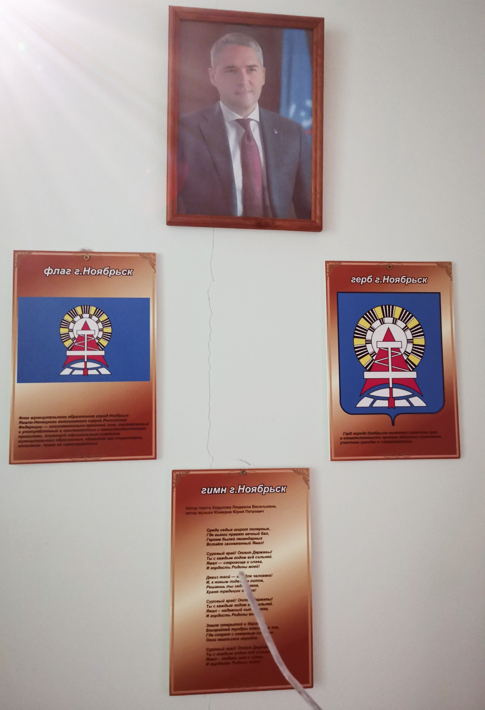
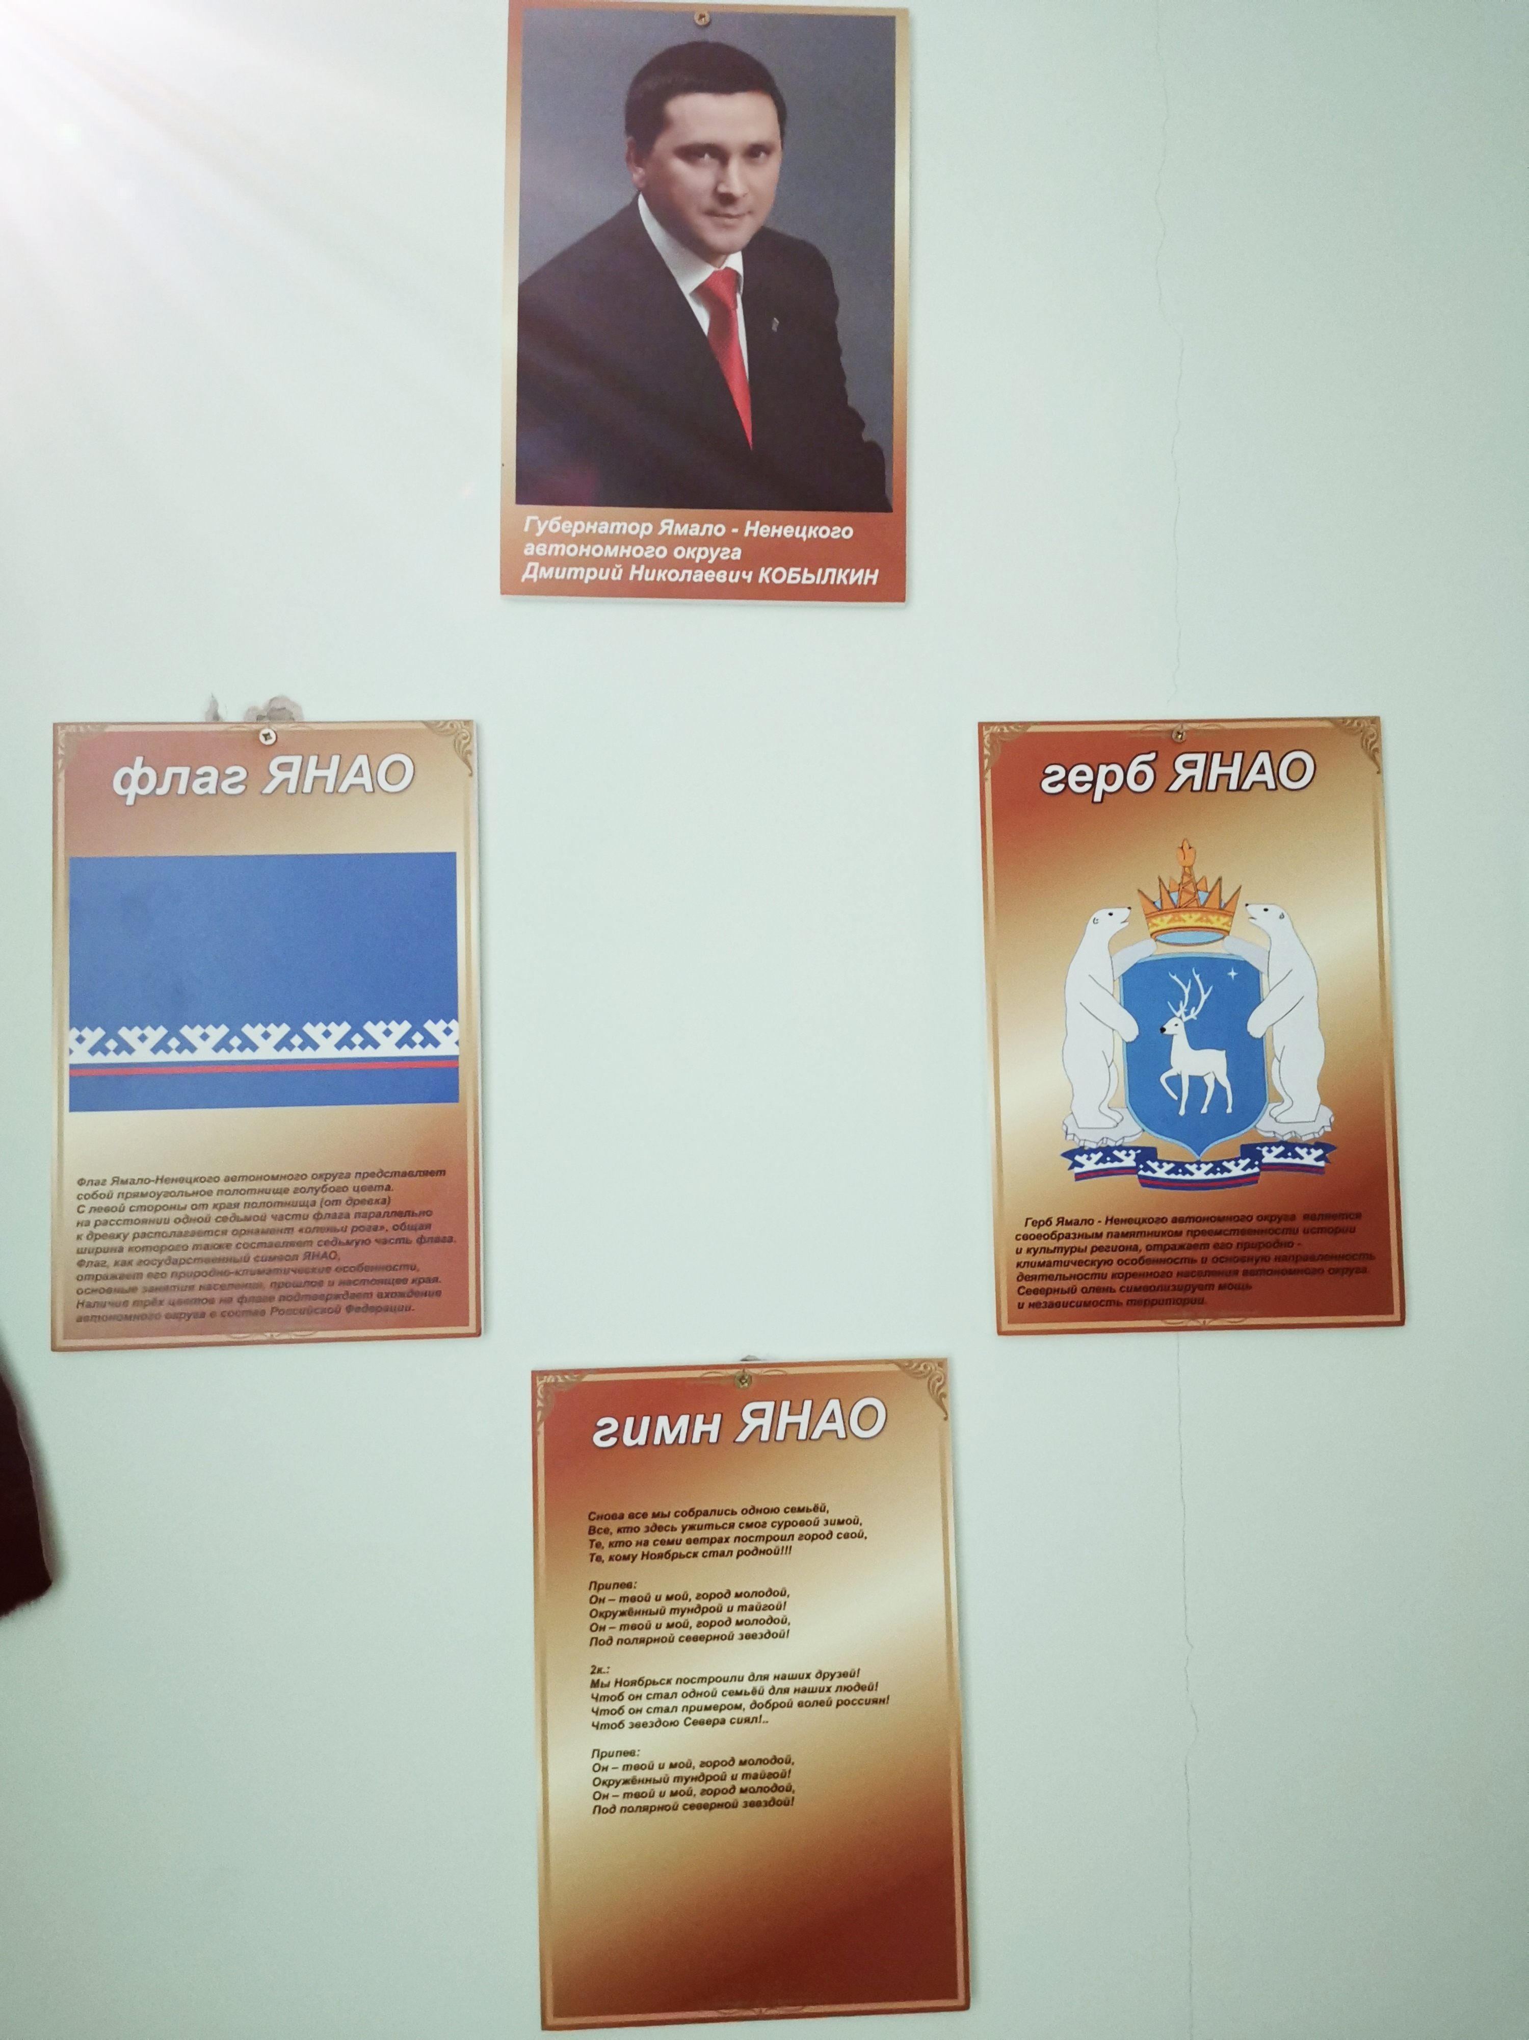
МУЗЕЙ ПАТРИОТИЧЕСКОГО ВОСПИТАНИЯ В НАШЕМ ДЕТСКОМ САДУ Губернатор не наш

Slide 9
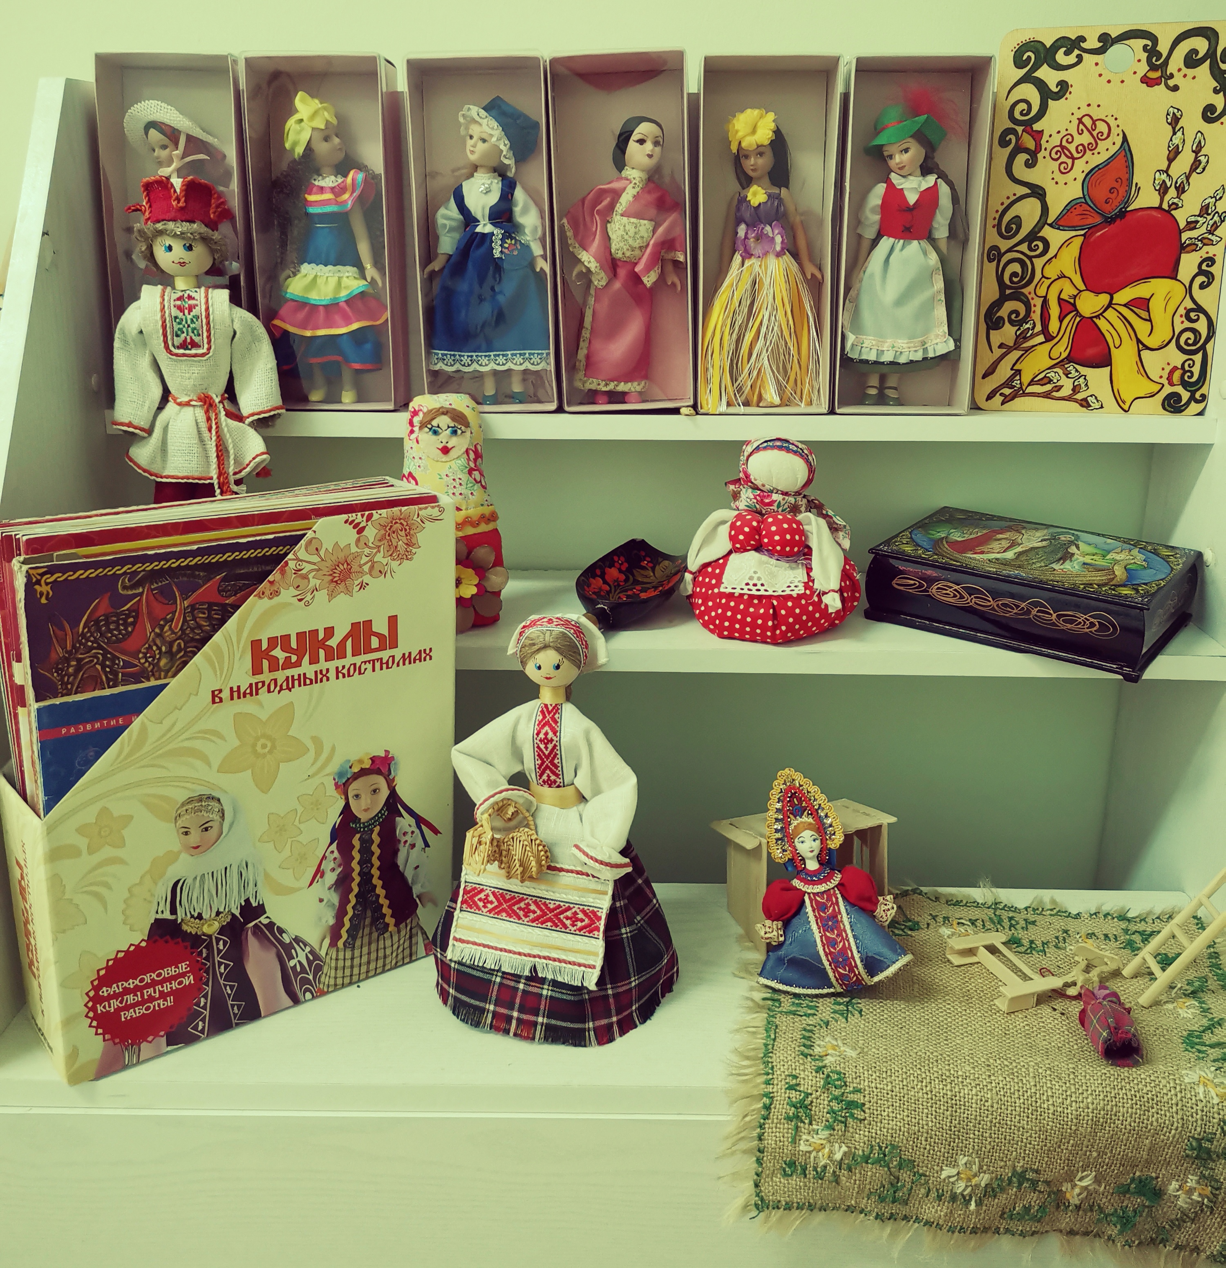
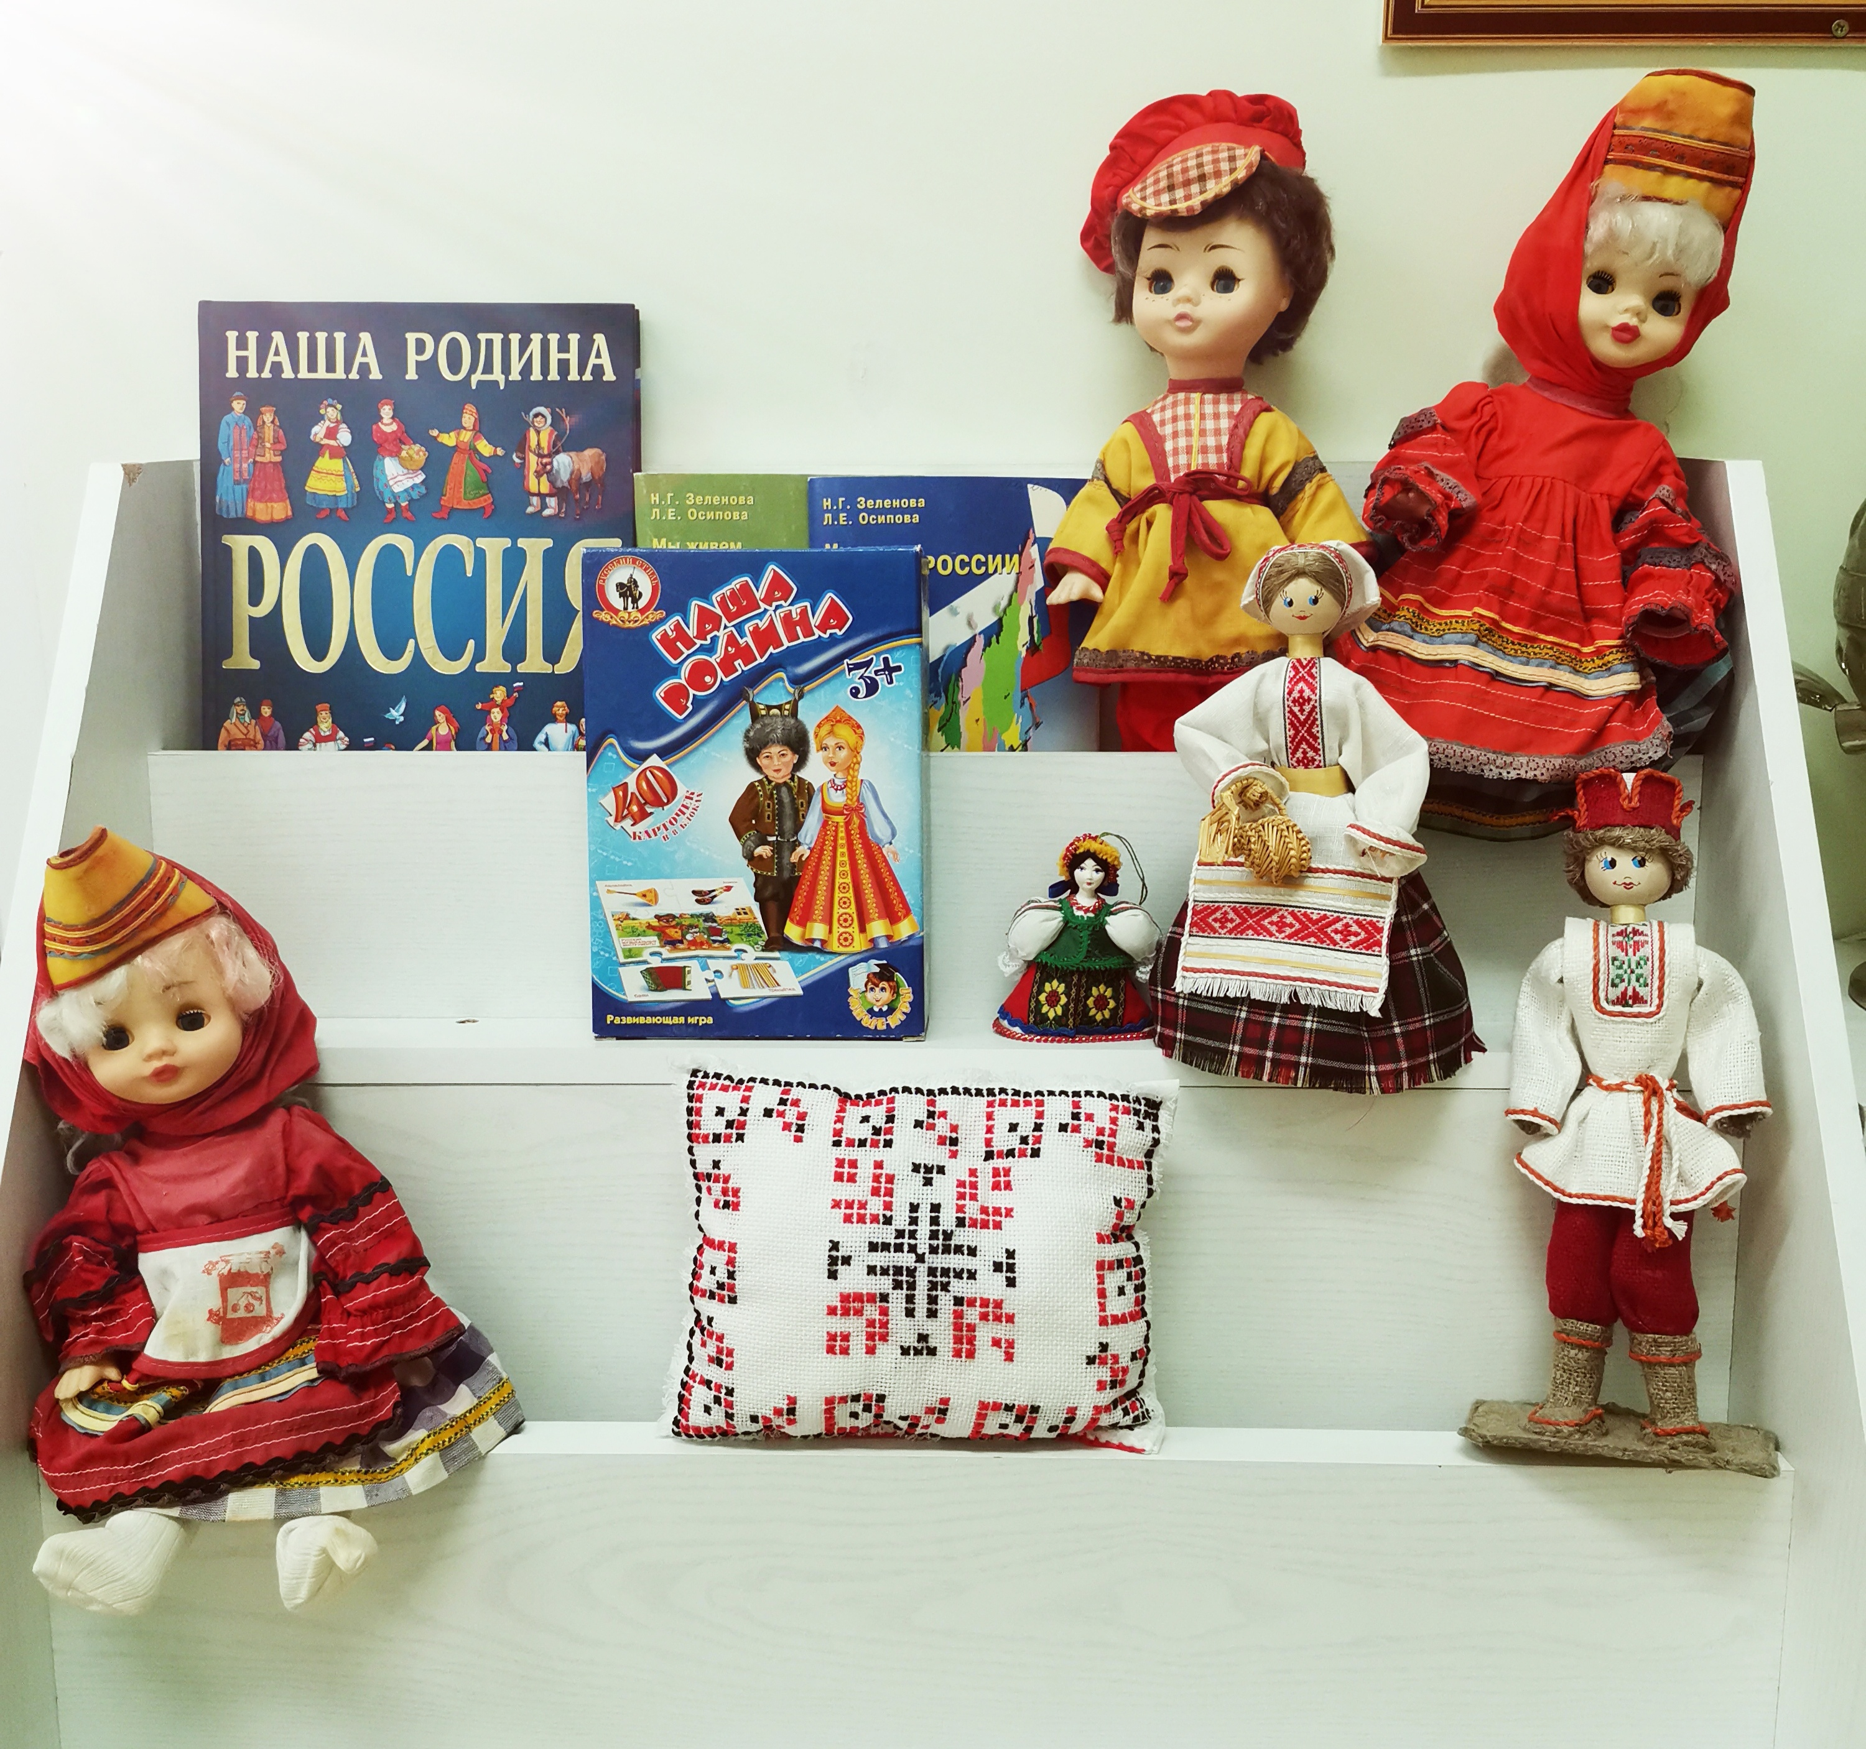
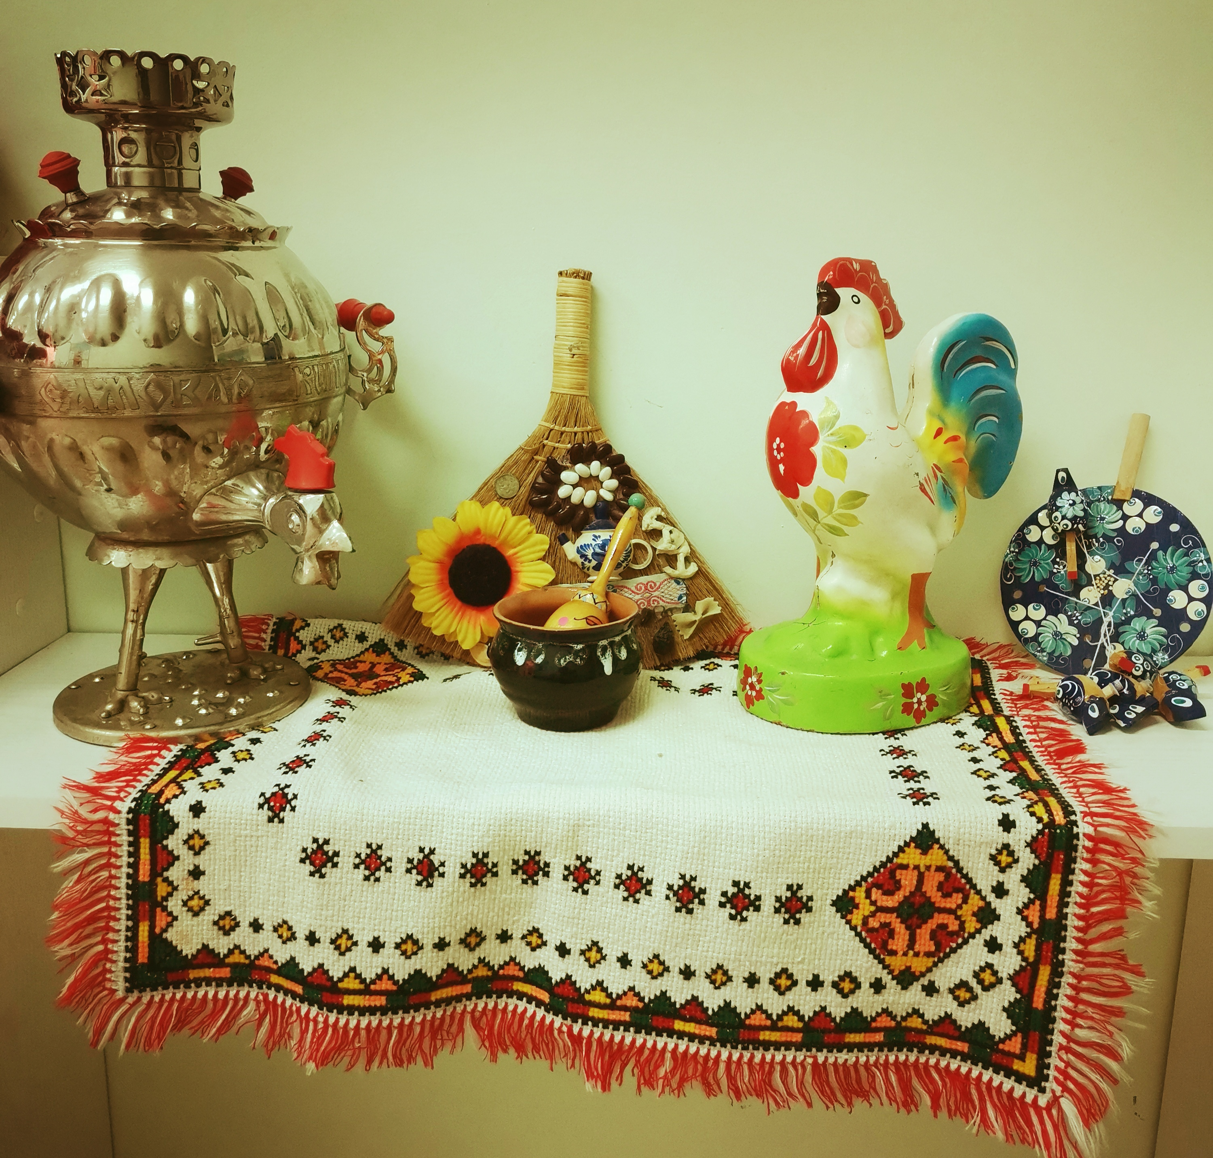
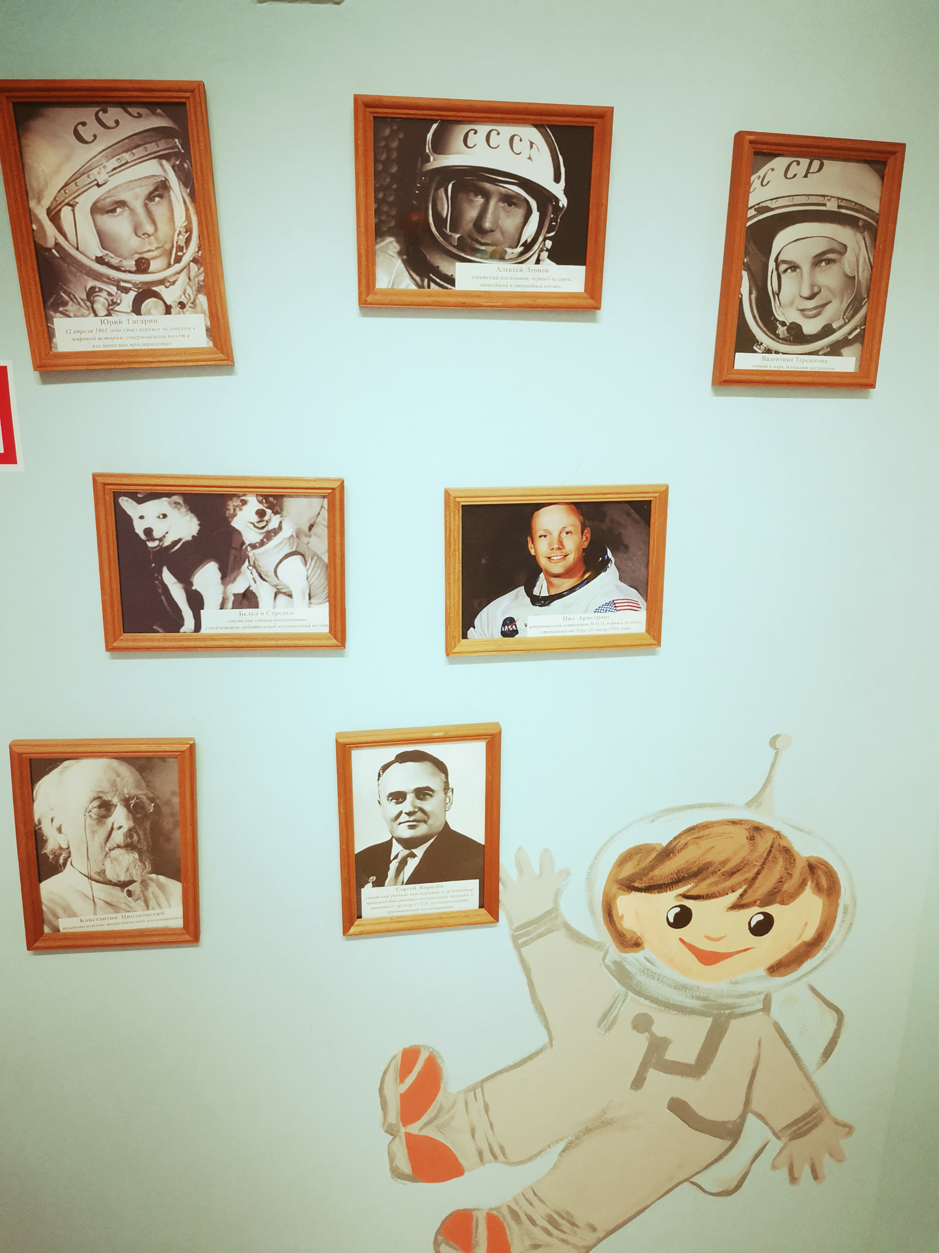

Slide 10
УГОЛОК ПАТРИОТИЧЕСКОГО ВОСПИТАНИЯ В НАШЕЙ ГРУППЕ

Slide 11
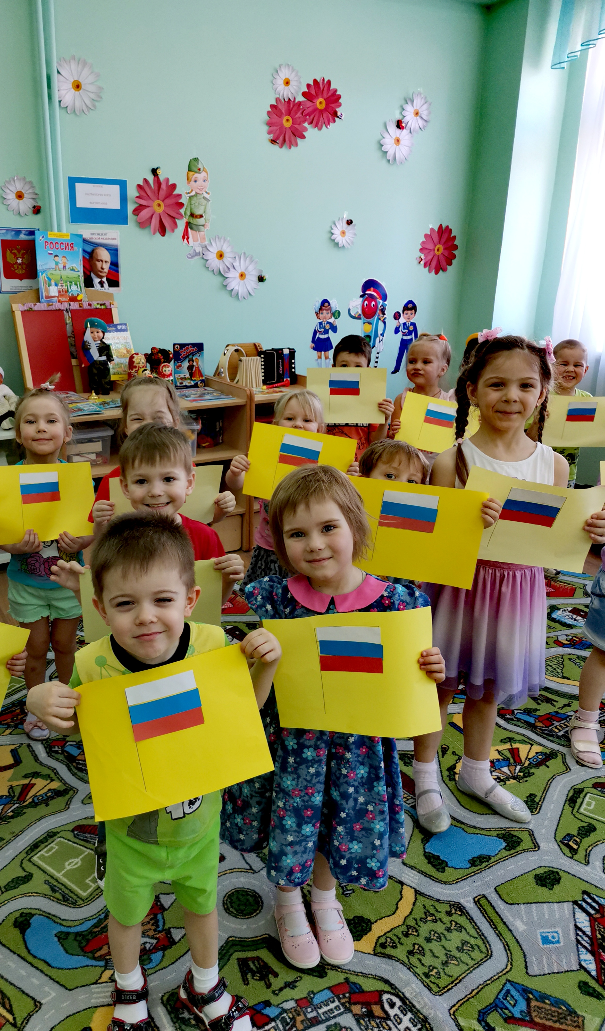
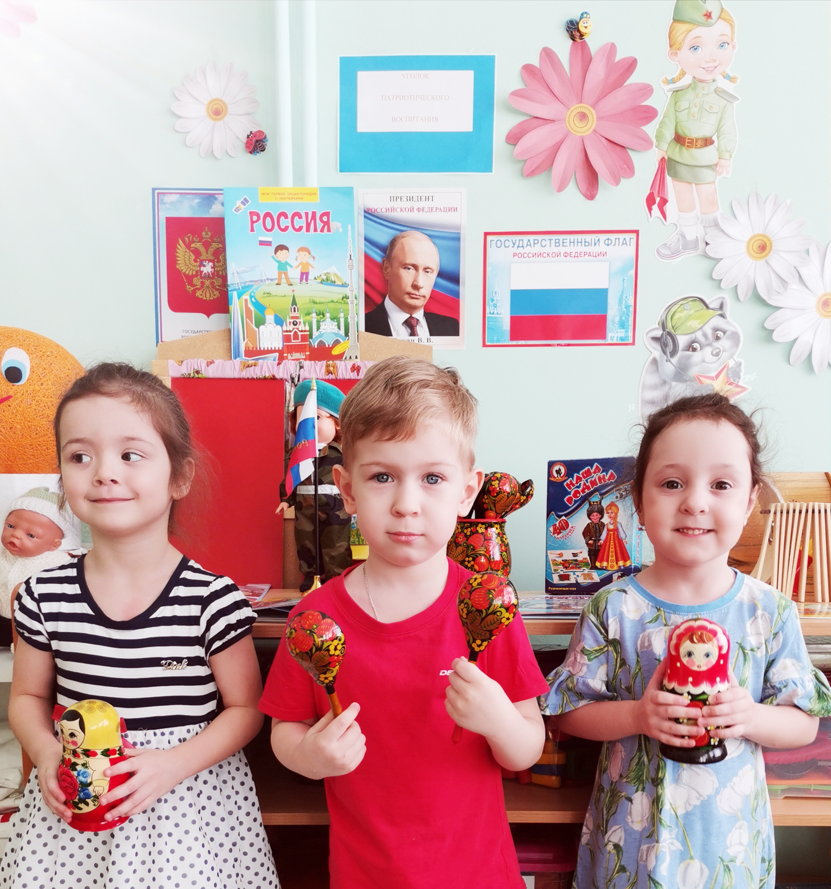
ПАТРИОТИЧЕСКОЕ ВОСПИТАНИЕ ДОШКОЛЬНИКОВ

Slide 12
ПАТРИОТИЧЕСКОЕ ВОСПИТАНИЕ
«Любовь к родному краю, родной культуре, родной речи начинается с малого – с любви к своей семье, к своему жилищу, к своему детскому саду. Постепенно расширяясь, эта любовь переходит в любовь к Родине, ее истории, прошлому и настоящему, ко всему человечеству»
Д. С. Лихачев

Slide 13
СПАСИБО ЗА ВНИМАНИЕ

